Slide 1
MERCADO DE VALORES HONDUREÑO
Semana del Mercado de Valores
MBA. Edgar Gutiérrez Valitutti, Gerente General
06-09-2024

Slide 2
REFLEXIÓN INICIAL
Invertir en Bolsa es muy riesgoso. Falso
Invertir en Bolsa es sólo para grandes inversores.
Falso
Invertir en Bolsa es muy engorroso. Falso

Slide 3
PERFIL DEL INVERSOR
Su actitud ante el riesgo.
Su horizonte temporal
Sus expectativas de rentabilidad
Sus necesidades de liquidez
Su capacidad de ahorro.
Sus circunstancias específicas

Slide 4
¿Por qué es importante invertir por medio del Mercado de Valores?
Puedo obtener una rentabilidad mayor a los esquemas tradicionales de inversión.
Puedo invertir a más largo plazo. (El entorno actual de un posible ajuste de tasas de interés a la baja favorece la inversión a más largo plazo)
Me permite diversificar las inversiones en distintos instrumentos de inversión y así gestionar el riesgo.

Slide 5
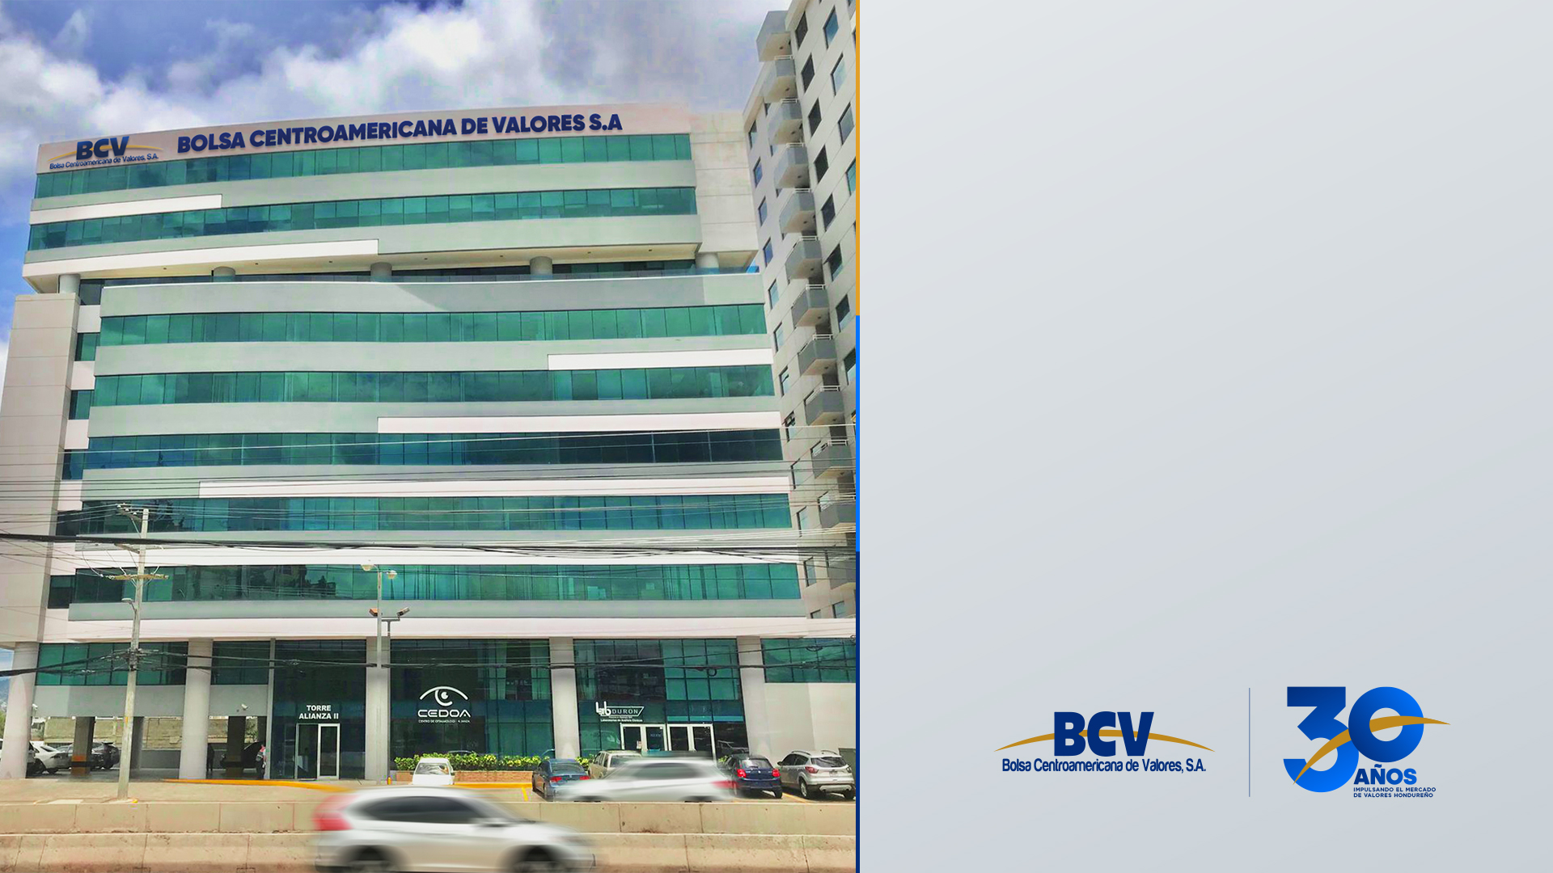
La BCV es una institución privada de carácter comercial que proporciona el lugar, las instalaciones físicas y las condiciones óptimas para que se lleven a cabo las negociaciones de títulos valores, tales como pagarés, bonos, certificados, acciones, reportos y otros.

Slide 6
Tratando de atraer a nuevas empresas que quieran financiarse por medio de la Bolsa de Valores
Desarrollando alianzas con otras depositarias en la región
Desarrollando un Market Monitor en alianza con LSE
QUE ESTAMOS HACIENDO EN LA BOLSA CENTROAMERICANA DE VALORES
Programas de capacitación Bursátil.
Registrando nuevos instrumentos de inversión del mercado internacional
Promoviendo el desarrollo de un vector de precios
Conformando la CEHVAL

Slide 7
CONCEPTOS FUNDAMENTALES DEL MERCADO DE VALORES

Slide 8
¿QUE ES UN EMISOR EN EL MERCADO DE VALORES?
Los emisores de valores son empresas que buscan crecer y financiarse mediante una oferta pública en el mercado bursátil, al emitir valores de deuda (bonos) o de capital (acciones).
Pueden ser entidades del Estado o empresas privadas, pero es el Emisor quien respalda la inversión.

Slide 9
¿CÚAL ES EL PAPEL DE LAS CASAS DE BOLSA?
Brindar asesoría a las empresas para obtener financiamiento a través de la emisión de títulos.
Participar en las ofertas públicas como colocadores de los mismos o como representantes comunes de los tenedores de valores.
Asesorar a los inversionistas a invertir los recursos por medio de los diferentes instrumentos de inversión existentes en el mercado de valores local e internacional.

Slide 11
Reglamento de Oferta Pública
Reglamento Registro Público Mercado de Valores
Reglamento de Funcionamiento de Bolsas de Valores
LEY DE MERCADO DE VALORES
Reglamento de Casas de Bolsa E INTERMEDIACIÓN DE OFERTA PÚBLICA
NORMATIVA APLICABLE

Slide 12
LA BCV ESTA PROMOVIENDO UN CAMBIO…
Para propiciar que más emisores se financien por medio de la Bolsa.
Para que exista un Mercado de Valores que contribuya con el crecimiento económico.
Para que se cuente con más instrumentos de Inversión, para diversificar el portafolio de inversión.
Para contar con un mercado secundario profundo y líquido.

Slide 13
EMISORES

Slide 15
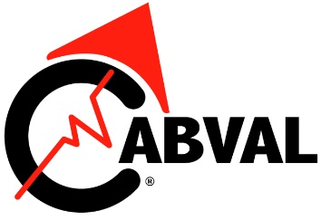
CASAS DE BOLSA

Slide 16
SEGUIMOS AVANZANDO…

Slide 17
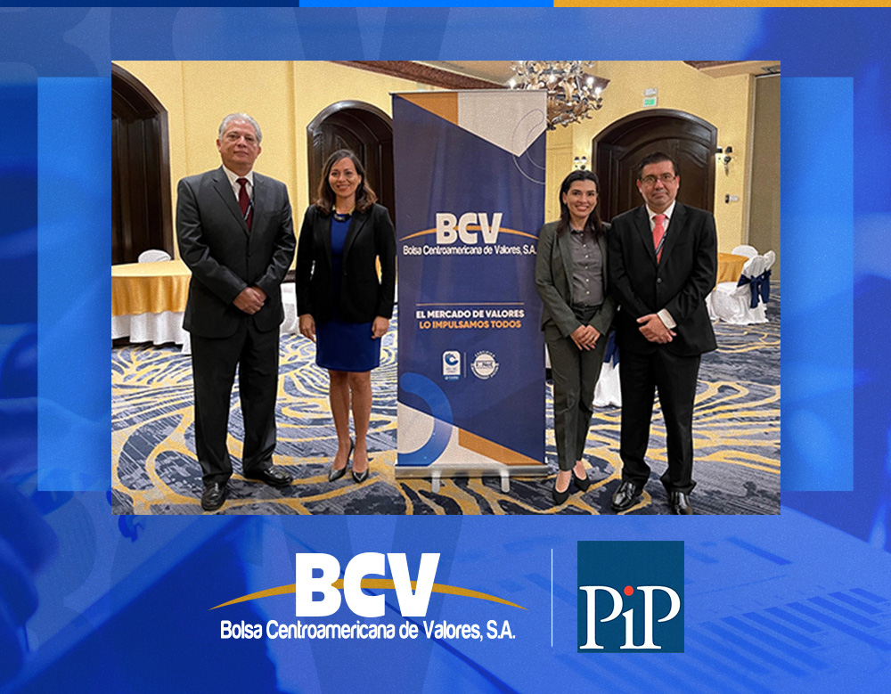
VECTOR DE PRECIOS UNA REALIDAD IMPULSANDO EL DESARROLLO DEL MERCADO FINANCIERO Y DE VALORES HONDUREÑO

Slide 18
LA BCV FIRMA IMPORTANTE ALIANZA CON CLIMATE BONDS INITIATIVES

Slide 19
IMPULSAR LA EMISIÓN DE BONOS VERDES SOCIALES Y SOSTENIBLES (ASG)

Slide 20
DESARROLAR LAS OPERACIONES TRANSFRONTERIZAS

Slide 21
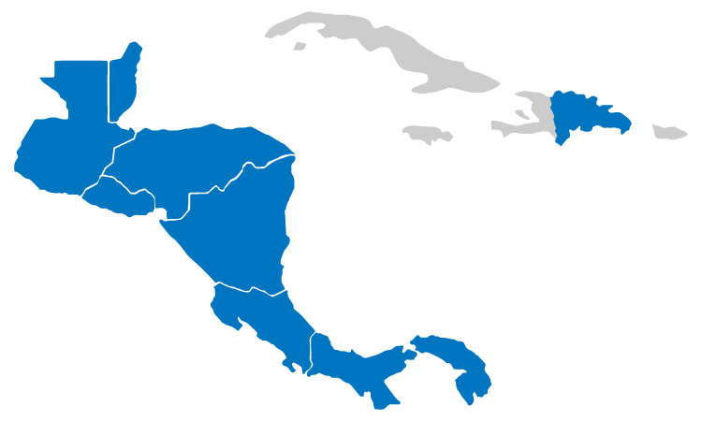
REGISTRAR BONOS SOBERANOS DE LA REGIÓN
Honduras
Costa Rica
Panamá
Guatemala
República Dominicana

Slide 22
FORMALIZADOS
CONVENIOS CON CENTRALES DE VALORES DE LA REGIÓN
Para el Desarrollo de las operaciones transfronterizas, se busca impulsar los acuerdos de corresponsalía entre las Casas de Bolsa de la Región.
EN PROCESO

Slide 23
NOTA ESTRUCTURADA DE CAPITAL GARANTIZADO OPORTUNIDAD DE INVERSIÓN CON RENDIMIENTOS SOLIDOS

Slide 24
¿Qué es una Nota Estructurada?
Son instrumentos financieros emitidos por un intermediario como una alternativa de inversión donde se puede llegar a obtener rendimientos superiores a los del mercado de renta fija, teniendo por lo general una garantía del capital o un porcentaje de este invertido al momento del vencimiento.

Slide 25
INDICATIVOS NOTA SPDR
Característica | Descripción
Tipo | Capital garantizado al 121%
Emisor de la Nota | Goldman Sachs
Subyacente | SPY S&P 500 ETF
Plazo | 7 años
Moneda | USD dólar
Participación máxima | 163,00% (100,00% de participación en la subida del rendimiento del Subyacente, hasta un máximo de 163,00%.) 9,00% al año de rendimiento máximo al vencimiento
Rating de crédito | Standard & Poor’s Moody´s Fitch | BBB+ estable A2 A estable

Slide 27
¿QUÉ ES UN REPORTO?
Es un contrato entre dos partes, el cual es utilizado para cubrir las necesidades de inversión o financiamiento a corto plazo, utilizando valores ya adquiridos.
Según el Código de Comercio de Honduras en el Artículo 935, dice lo siguiente: “En ningún caso el plazo del reporto se extenderá a más de cuarenta y cinco días.”

Slide 32
¡MUCHAS GRACIAS!

